Slide 1
أساسيات في علم العروض
أ. حنين الحجرية
مدرسة إسماعية للتعليم الأسيس (5-12)

Slide 2
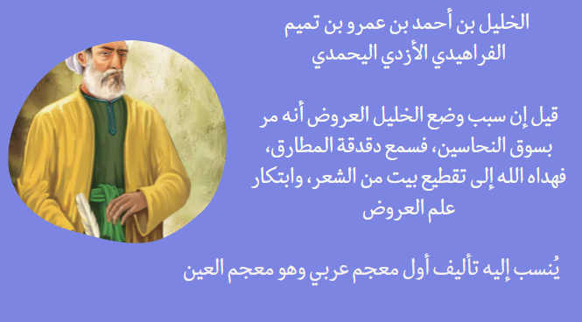

Slide 3
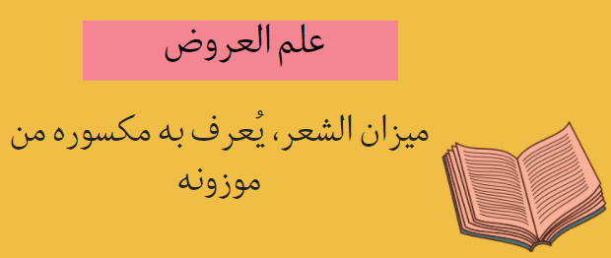

Slide 4
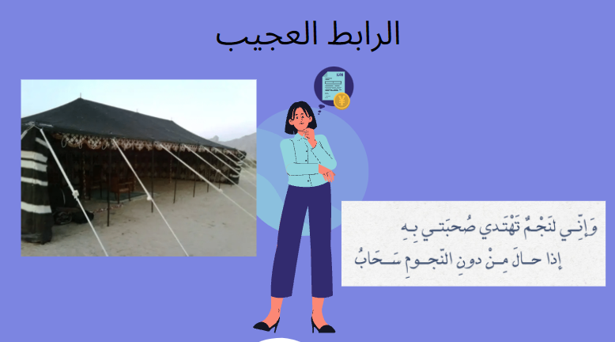

Slide 5
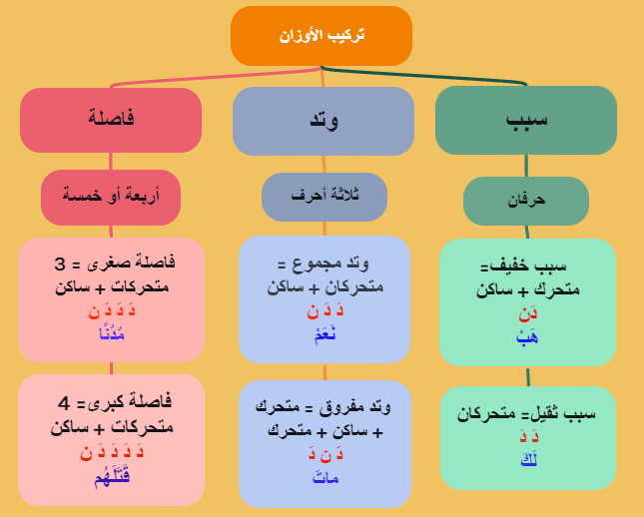

Slide 6
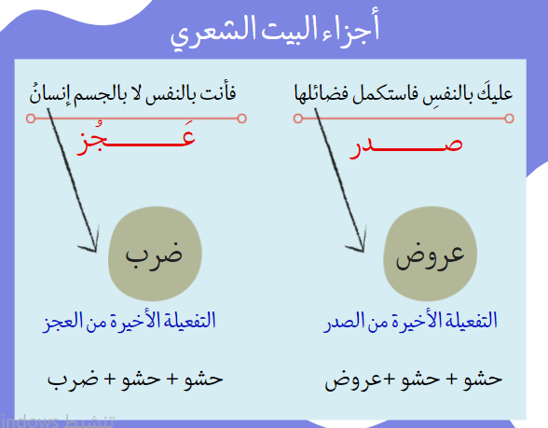

Slide 7
من أحرف القافية:
الروي: الحرف الذي تُبنى عليه القصيدة فتنسب إليه
فيقال: قصيدة لامية، أو نونية، أو ميمية.
ولا يكون هذا الحرف مدًا ولا هاء

Slide 8
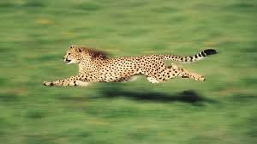
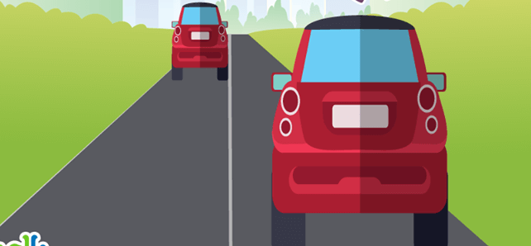
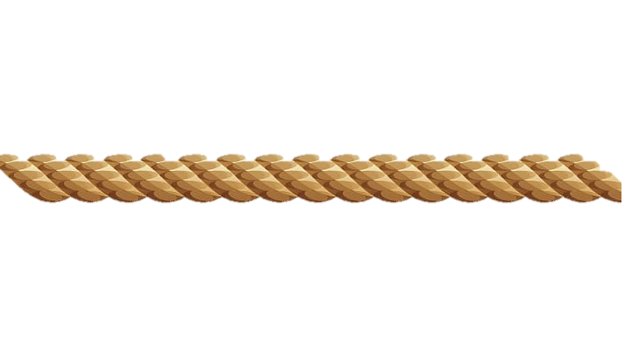
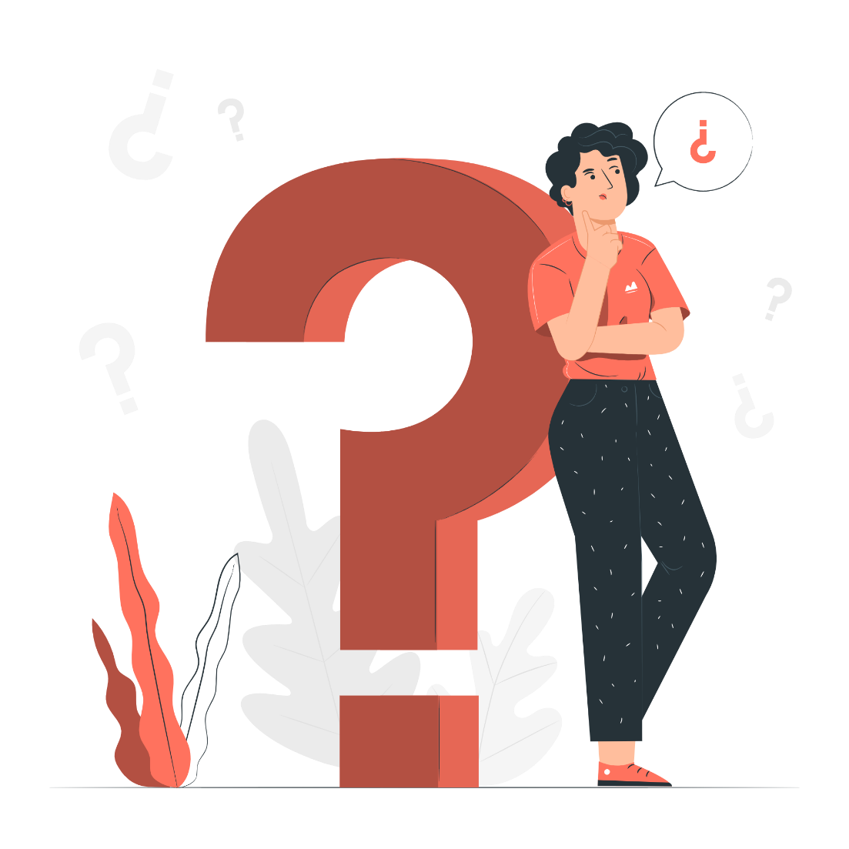

توقعي أسماء بحور الشعر التي تمثّلها الصور.

Slide 9
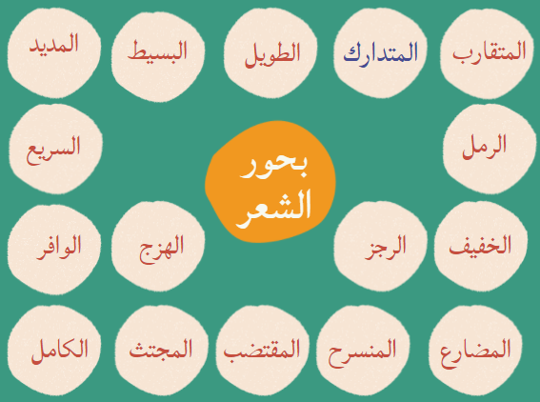

Slide 10
قبل كتابة التفعيلات تذكري القاعدة:
ما لا يُنطق لا يُكتب
ما ينطق يكتب
همزة الوصل إذا وقعت في وسط الكلام (والكتاب- فاستمع)
الألف الفارقة بعد واو الجماعة (كَتَبُوا)
اللام الشمسية (الـــــثيابُ)
واو (عمرو)
حروف المد في آخر الكلمة إذا جاء بعدها ساكن (أتى القاضي)
التنوين – يُحسب نونًا (غَفورٌ)
الألف في أسماء الإشارة (هذه –هذا- هؤلاء- ذلك- أولئك)
الألف في (الله- الرحمن-إله- لكن- طه)
الحرف المشدد = حرف ساكن +متحرك
الهمزة الممدودة (آ)= همزة مفتوحة (أ) + ألف مد ساكنة
إشباع حركة الروي (الحرف الأخير من الشطر)

Slide 11
أمثلة لكتابة التفعيلات
أتَــى القَاضي
دَدَن دَن دَن
مَفَاعِيلُن
ملاحظة: عند نطق الكلمتين معًا نلاحظ أن ألف المد في آخر كلمة (أتى) وكذلك همزة الوصل لا تُنطق، فلا تُكتب في الوزن. فنقول (أتَ لقاضي)
هَذَا أَبِي
دن دن ددن
مُسْتَفْعِلُن
ملاحظة: بعد الهاء توجد ألف تُنطق ولا تُكتب، وتوضع في وزن التفعيلة

Slide 12
